Slide 1
《汇编语言》
姓名 + 学号
课题测试
2023-12-06

Slide 2
填空题
当运算结果为10011001，SF= _1_，ZF=_0_，PF=__1__。
47的十六进制数是_2F__，二进制数是_00101111__。
AL = 45H，执行“AND AL，0B8H”后，AL=__0__，CF=___0__。
Notes:
5分钟

Slide 3
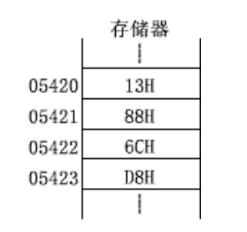
存储器中存放的数据如下图所示，请写出05421H和05422H字单元的内容。
8813H,6C88H
若AL=8AH, BL=4BH.
  ADD AL, BL
  JC NEXT
    OR AL, 47H
HLT
NEXT: ADC AL, 0
  HLT
程序执行后： AL = ___D7H_____
Notes:
5分钟

Slide 4
6. 从2000H单元开始，存放着14H个数据，找出最大一个，并将其存在2000H中。请在方框中各填一条指令。
GATMAX： MOV BX，2000H
MOV AL，[BX]
MOV CX，14H
P1： ___ ① ______ INC BX
CMP AL，[BX]
JAE P2
MOV AL，[BX]
P2： ___ ② _______DEC CX
JNZ P1
MOV BX，2000H
MOV [BX]，AL
HLT
Notes:
10分钟

Slide 5
7. 设已定义数据段如下：
DATA SEGEMENT
DAX DB XXH
DAY DB ?
DATA ENDS
下列程序段完成功能：判断变量DAX的值是否大于等于0。若大于等于0，则将DAY单元置为0FFH；否则将DAY单元的值置为00H。
    MOV AL, DAX
CMP AL，[BX]
___ ① _______
MOV AL，0
___ ② _______
GRE: MOV AL，0FFH
LEE: MOV DAY, AL
Notes:
10分钟

Slide 6
模拟题

Slide 7
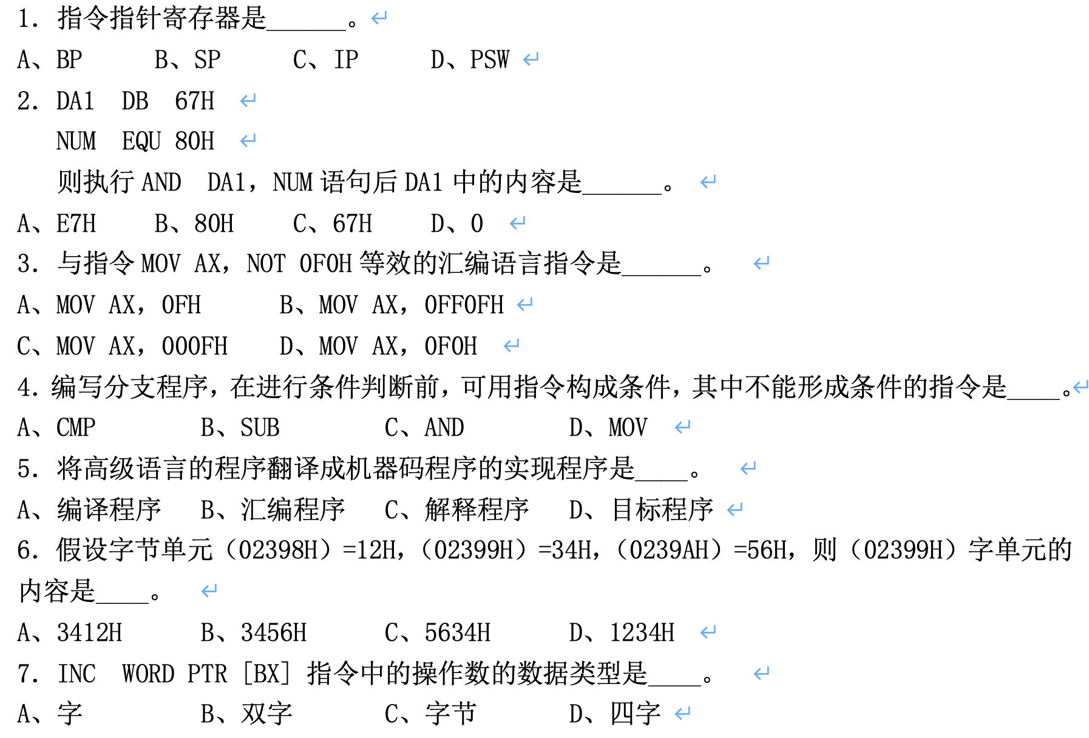





Slide 8
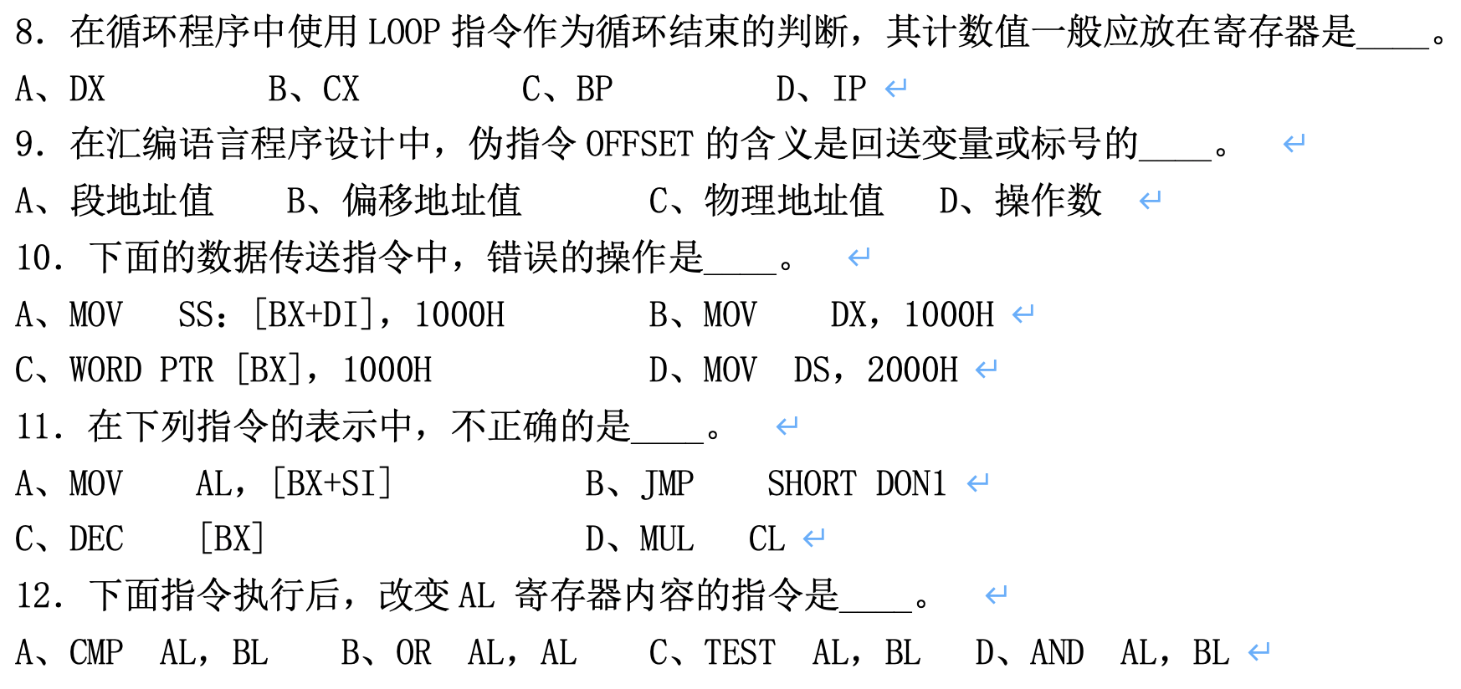
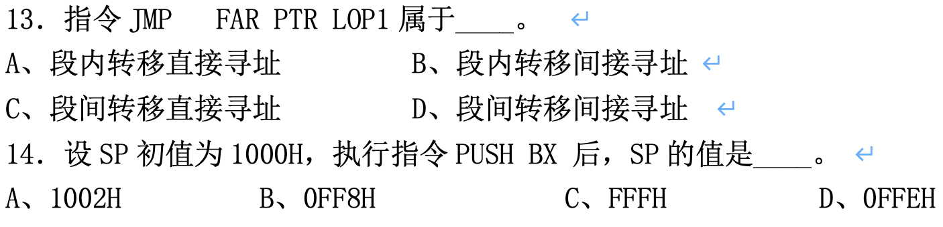





Slide 9
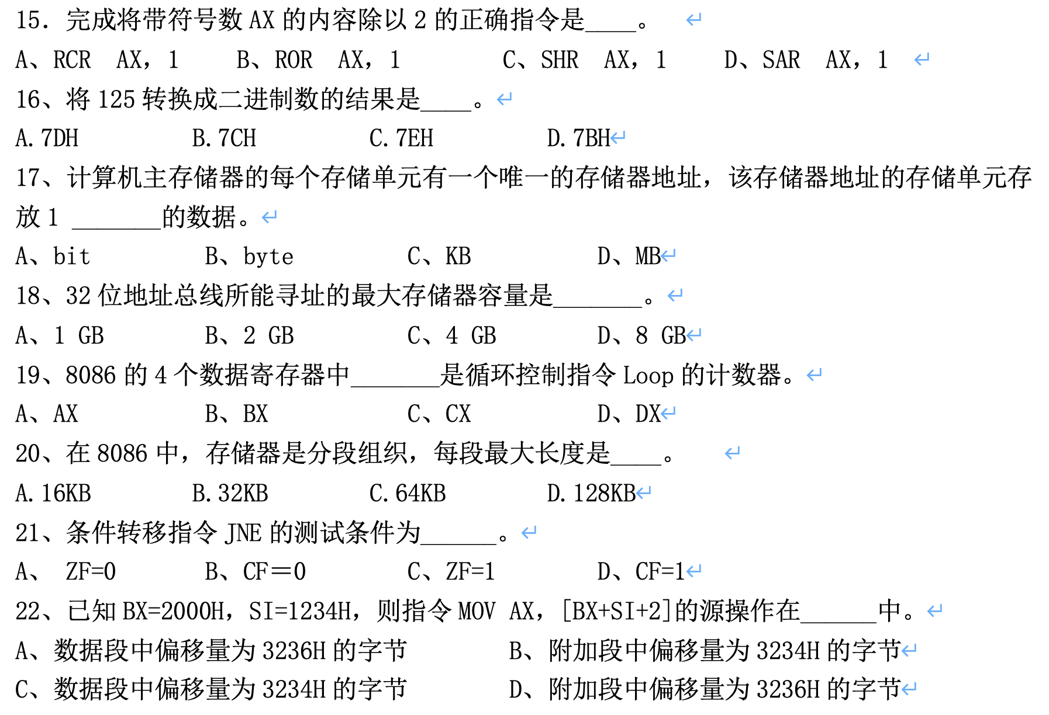










Slide 10
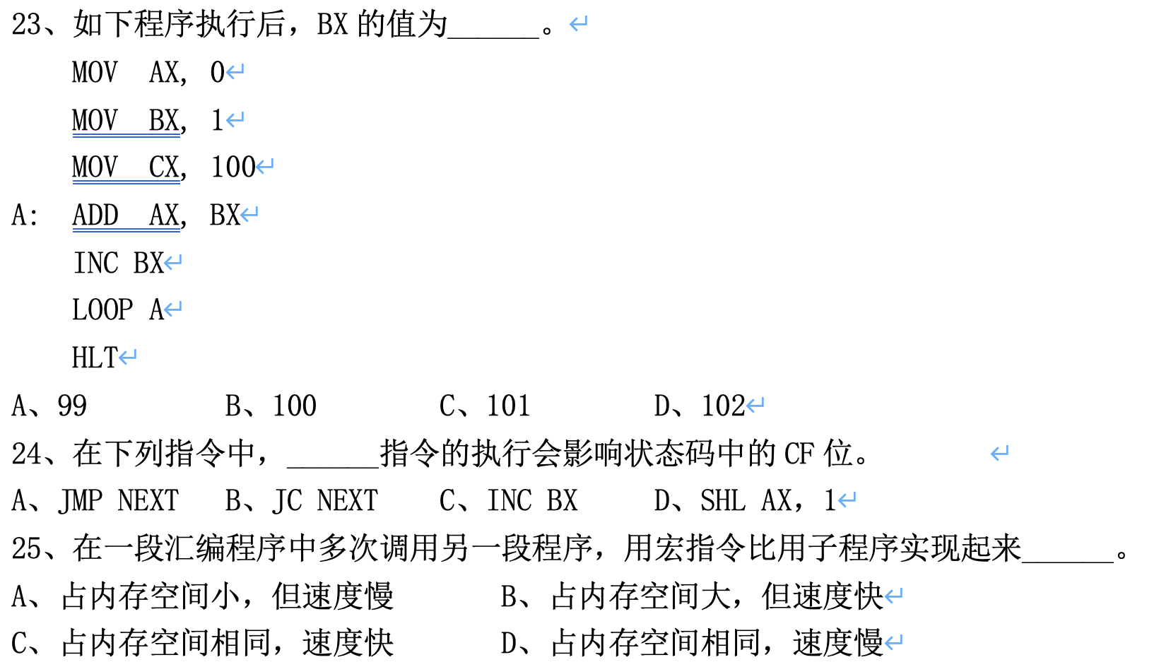




Slide 11
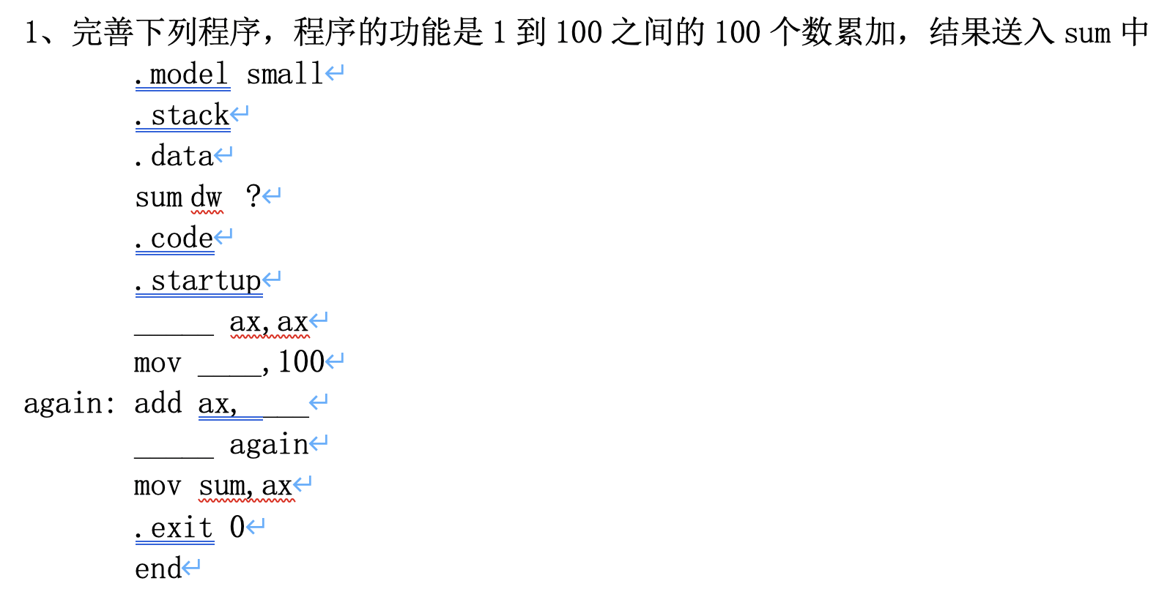
XOR
CX
CX
Loop

Slide 12
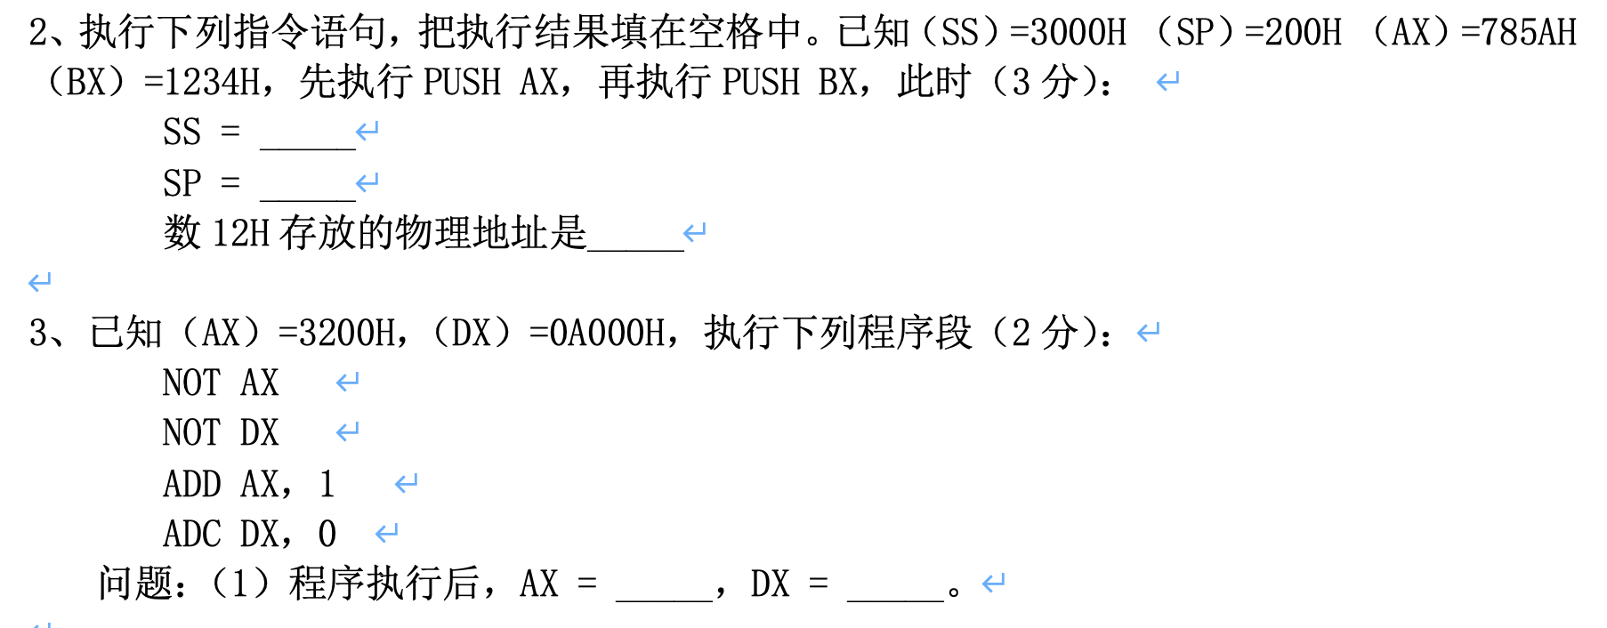


Slide 13
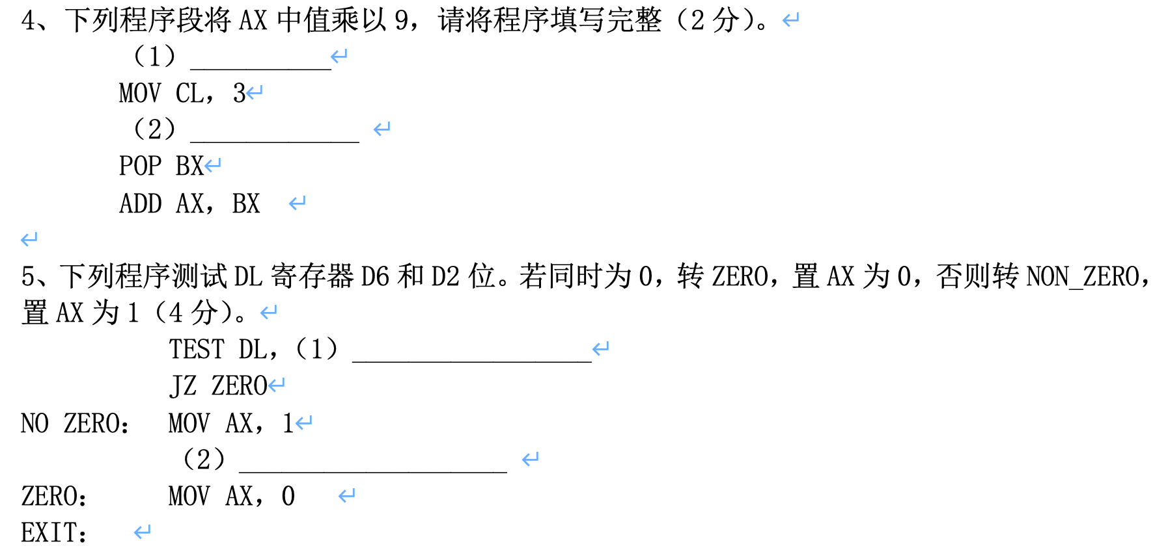
（1）PUSH AX
（2）SHL AX, CL
（1）01000100B
（2）JMP EXIT

Slide 14
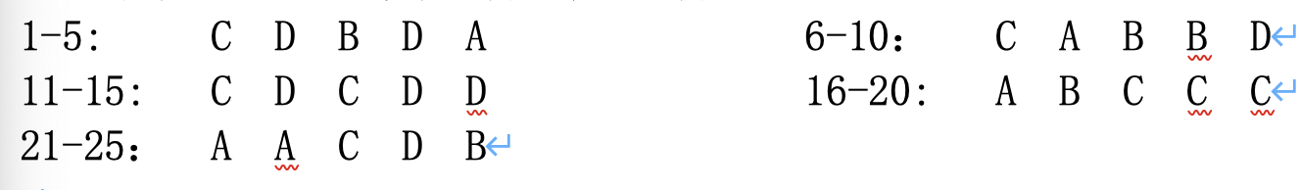
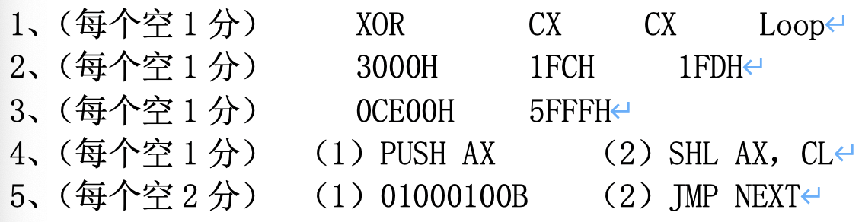
参考答案

